Slide 1
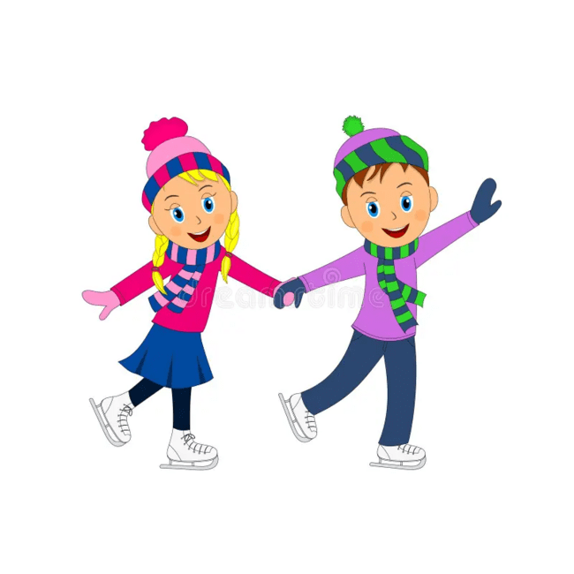
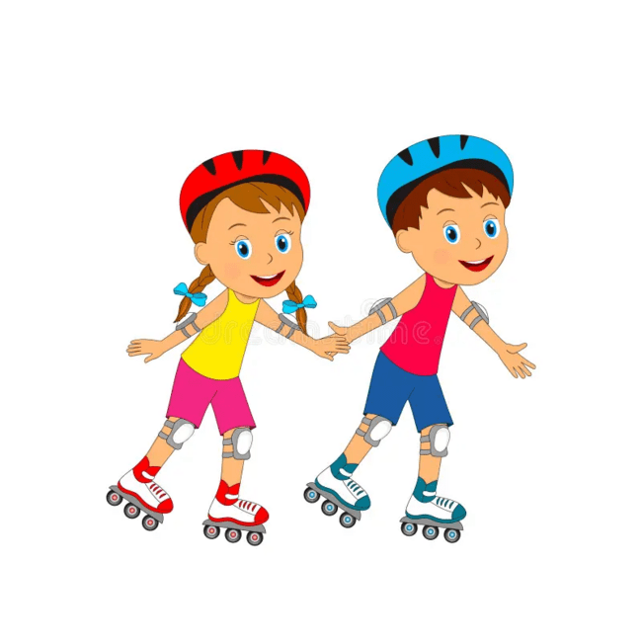
Кружок дополнительного образования
«Юные конькобежцы»
(для детей 4-6 лет)
Руководитель инструктор по физической культуре: Колдина Анна Александровна

Slide 2
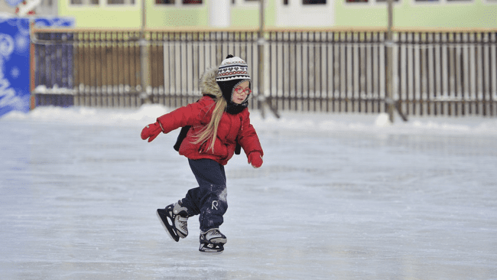
Катание на коньках – сложный вид движения, состоящий из различных элементов: положения туловища, отталкивания, правильной постановки конька при движении, сохранения равновесия, но в то же время одно из наиболее интересных видов движения для детей. Сложность движения на коньках обуславливается взаимосвязью и общим ритмом двигательного акта при прокате на ограниченной площади опоры.

Slide 3
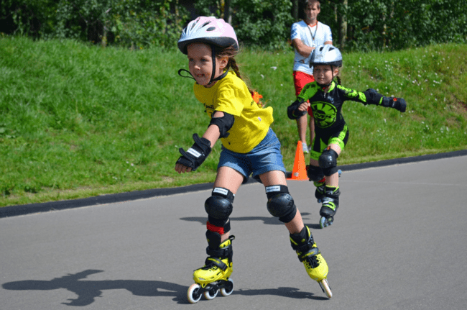
Чем полезны занятия
Катание на коньках способствует:
укреплению свода стопы,
повышению устойчивости вестибулярного аппарата, совершенствованию динамического равновесия, укреплению опорно-двигательного аппарата;
способствует развитию основных видов движений, дарит детям ощущение «мышечной радости»,
в движениях на коньках у детей закрепляются пространственные представления, развивается смелость, настойчивость, решительность,
игры и упражнения на коньках являются эффективным средством, стимулирующим двигательную активность ребёнка, улучшающим состояние здоровья и общую физическую подготовленность.
Систематические занятия на коньках, проводимые на воздухе, оказывают положительное влияние на организм детей. Прежде всего, происходят благоприятные изменения в развитии органов дыхания и дыхательной мускулатуры. Благодаря влиянию холодного воздуха улучшаются терморегуляторные процессы в организме и, следовательно, происходит закаливание.

Slide 4
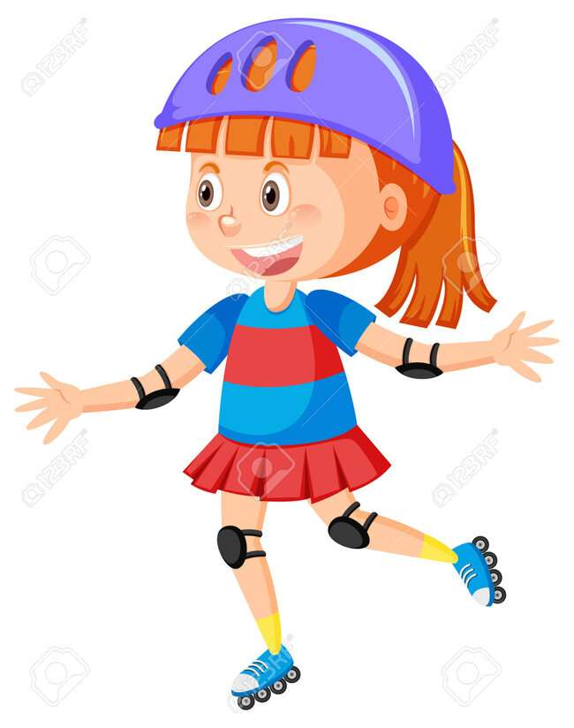
Цель:
укрепление здоровья и оптимизация двигательной активности дошкольника, обучение
базовой технике катания на роликовых коньках и обычных коньках.
Задачи:
повысить функциональные возможности организма,
укрепить дыхательную, сердечно-сосудистую, нервную системы,
развивать мышцы рук и ног, формировать правильную осанку,
укреплять опорно-связочный аппарат, особенно голеностопный сустав и мышцы
стопы (профилактика плоскостопия).
повысить сопротивляемость организма к различным факторам внешней и внутренней среды,
сформировать технически правильные умения и навыки кататься на коньках вперёд и назад,
выполнять торможение,
воспитывать самостоятельность, целеустремленность, решительность,
формировать осознанную потребность в двигательной активности и физическом
совершенствовании,
приобщить к здоровому образу жизни и воспитывать привычку отдыхать активно.

Slide 5
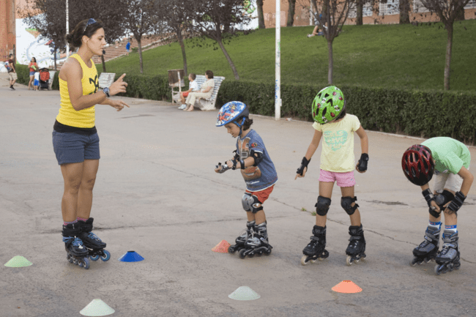
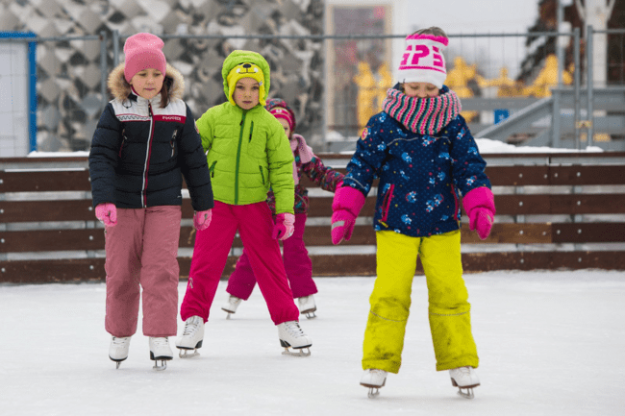
Особенности организации образовательного процесса
Обучение проводится на улице в специально оборудованном месте.
Начинаются занятия с обучения катанию на роликовых коньках.
В зимний период переходим на обучение катанию на коньках на льду.

Slide 6
Планируемые результаты усвоения программы
Ожидаемые результаты к концу обучения:
Дети овладевают основными навыками катания на коньках:
Самостоятельно катаются в прямом направлении;
Делают повороты направо и налево;
Останавливаются;
Участвуют в подвижных играх на коньках.

Slide 7
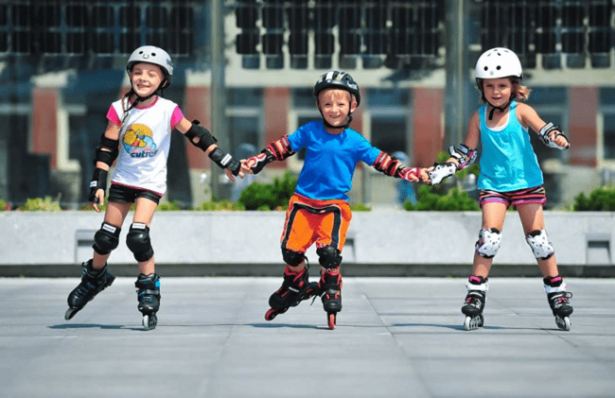
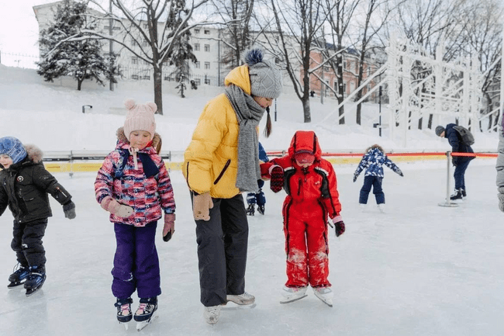
Спасибо за внимание

